Slide 1


Introduction to Computer System
计算机系统导论 小班课
张荟萱
2022.10.19

Slide 2
CONTENTS
目 录
Part 1
Part 2
Part 3
回课
课程内容
有关习题

Slide 3
Part 1
回课

Slide 4
Part 2
课程内容
processor arch: Seq & Pipeline

Slide 5
课程内容
Y86-64的每条指令是怎样执行的？
如何设计一个Seq的结构？
如何计算流水线的效率？
Y86-64流水线是如何设计的？都考虑了哪些因素？

Slide 6
课程内容
为了设计一个处理器，首先我们要分析每条指令是如何执行的。
我们做这样的抽象：虽然每条指令的具体行为差别很大，但我们总是可以将其分为类似的几个部分，然后根据具体的指令决定每个部分的不同的操作。这里分成了五个部分：
取指（fetch）：从内存读取指令字节。内存地址为程序计数器PC的值，然后根据指令类型取出对应的指令的部分，必须取出的部分包括指令代码icode和指令功能ifun，两者分别占4位；可选的部分包括寄存器指示符rA,rB，两者分别占4位，注意若取一定会同时取两个，顶多是某一个设为0xf表示不需要这个寄存器；还可能取出一个64位的立即数，记作valC；最后计算出如果顺序取指下一条指令的地址valP应为当前指令的地址PC+当前指令的长度（1byte~10bytes）
译码（decode）：根据rA,rB（或者%rsp）从register file读出至多两个操作数，对应于valA和valB
执行（execute）：ALU根据ifun进行算术运算或者计算有效地址、增减栈指针，运算得到的结果记作valE，在此阶段可能设置条件码。而如果是jcc或者cmov指令，则会在此阶段检验条件码决定下一步行动。

Slide 7
课程内容
访存（memory）：访存阶段可以将数据写入内存或者从内存中读出数据，从内存中读出的数据记作valE
写回（write back）：可以将最多两个结果写回register file
更新PC（PC update）：将PC设置成下一条指令的地址（根据指令类型和条件码进行选择）
每条指令是如何执行的？
 |  | R-R(R-I)指令：有两个寄存器操作数或一个寄存器和一个立即数操作数的指令
指令名称 | 操作对象 | opq rA,rB | cmovcc rA,rB | irmovq V,rB
Fetch（取指） | icode:ifun | M1[PC] | M1[PC] | M1[PC]
 | rA:rB | M1[PC+1] | M1[PC+1] | M1[PC+1]
 | valC |  |  | M8[PC+2]
 | valP | PC+2 | PC+2 | PC+10
Decode（译码） | srcA | rA | rA
 | valA | R[rA] | R[rA]
 | srcB | rB | 0 | 0
 | valB | R[rB] | 0 | 0
Exec（执行） | aluA | valA | valA | valC
 | alu Func | ifun | + | +
 | valE | valB op aluA | valB + aluA | valB + aluA
 | cnd | set CC | cond (CC,ifun)
Mem（访存） | M8[valE]
 | valM
写回 | dest E | rB | if(!)rB=F;rB | rB
 | R[dest E] | valE | valE | valE
 | dest M
 | R[dest M]
PC-update | PC | valP | valP | valP

Slide 8
课程内容
指令名称 | 操作对象
Fetch（取指） | icode:ifun
 | rA:rB
 | valC
 | valP
Decode（译码） | srcA
 | valA
 | srcB
 | valB
Exec（执行） | aluA
 | alu Func
 | valE
 | cnd
Mem（访存） | M8[valE]
 | valM
写回 | dest E
 | R[dest E]
 | dest M
 | R[dest M]
PC-update | PC
L-S(Load-Store）读取内存的指令 |  |  |  | 改变control-flow（控制流）的指令 |  |  | 其他MISC
rmmovq rA,D(rB) | mrmovq D(rB),rA | pushq rA | popq rA | jcc Dest | call Dest | ret | nop | halt
M1[PC] | M1[PC] | M1[PC] | M1[PC] | M1[PC] | M1[PC] | M1[PC] | M1[PC] | M1[PC]
M1[PC+1] | M1[PC+1] | M1[PC+1] | M1[PC+1]
M8[PC+2] | M8[PC+2] |  |  | M8[PC+1] | M8[PC+1]
PC+10 | PC+10 | PC+2 | PC+2 | PC+9 | PC+9 | PC+1 | PC+1
rA |  | rA | rsp |  |  | rsp
R[rA] |  | R[rA] | R[rsp] |  |  | R[rsp]
rB | rB | rsp | rsp |  | rsp | rsp
R[rB] | R[rB] | R[rsp] | R[rsp] |  | R[rsp] | R[rsp]
valC | valC | -8 | 8 |  | -8 | 8
+ | + | + | + |  | + | +
valB + aluA | valB + aluA | valB + aluA | valB + aluA |  | valB + aluA | valB + aluA
 |  |  |  | cond(CC,ifun)
valA |  | valA |  |  | valP
 | M8[valE] |  | M8[valA] |  |  | M8[valA]
 |  | rsp | rsp |  | rsp | rsp
 |  | valE | valE |  | valE | valE
 | rA |  | rA
 | valM |  | valM
valP | valP | valP | valP | if(!)valP;valC | valC | valM | valP | halt
其中M表示从内存中读，Mc中的c表示读多长的数据，R表示从寄存器堆中读，set CC表示设置条件码，cond（CC,ifun)表示根据条件码和指令操作进行决策

Slide 9
课程内容
基于这样的逻辑结构，我们就需要回答一个问题了——push %rsp和pop %rsp的语义是什么？
我们发现，push在D阶段就读出了要压入栈中的值，而对寄存器%rsp的修改是到W阶段才会进行的（事实上真正的修改在下一个时钟上升沿，也就是下一周期开始才会发生），因此push到栈中的是%rsp更新前的值！
但是popq有一个问题——更新%rsp和%rA都是在W阶段对register file进行操作的！（于是可以看出在我们的架构下register file需要有两个写端口来满足这一点），在完全随机的情况下我们没有理由假定某一个更新会先发生！当然如果比照书上的表格，我们可以说“由于先执行的是R[%rsp]=valE,后执行的是R[rA]=valM，所以这条语句的语义是将栈上读出的值存入%rsp！这符合实际的行为，但至少目前我们还无法保证这一点。
在我们组织计算的时候，我们遵循了一个原则——从不回读，即处理器从来不需要为了完成一条指令而去读由该指令更新了的状态。比如我们在完成push指令时不能先更新rsp寄存器再重新读出更新的rsp寄存器的值。又比如我们没有一条指令会同时读和写条件码这样保证了虽然这条指令的时钟周期结束时条件码寄存器没有更新，但这条指令本身也不需要使用更新的条件码，而在下一条指令的时钟周期开始时，条件码已经更新好了。

Slide 10
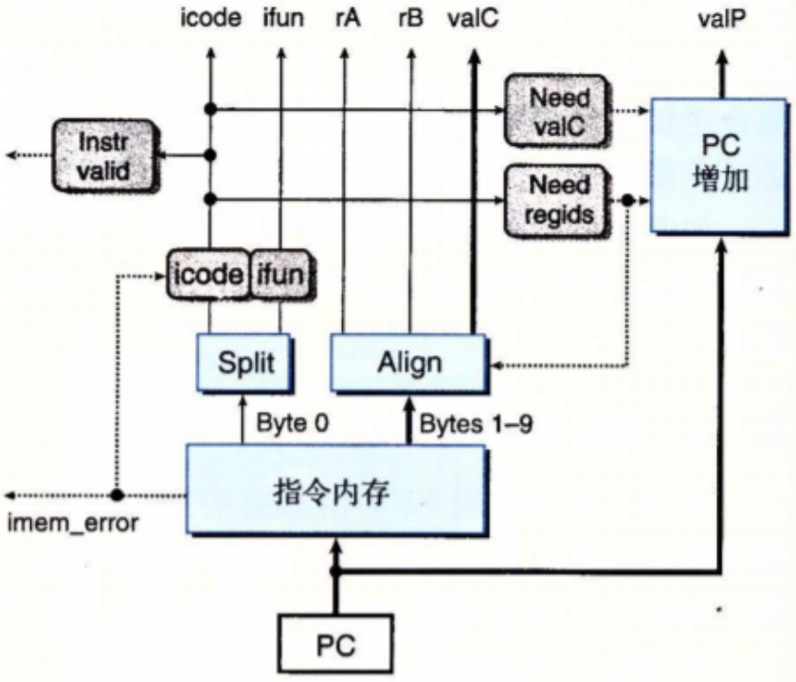
课程内容
接下来，我们就可以看看整个Seq处理器的架构了，首先是取指阶段：
啊...这图怎么看？
从下往上！首先是PC，PC提供了一个地址，这个地址给到指令内存，从指令内存中一次性读出10bytes（因为最长的指令也就10bytes，多余的部分我们会用信号去掉），其中第一个byte（byte0）被分解成icode和ifun，如果指令地址不合法就将icode变为nop，接下来根据icode我们可以计算3个1位的信号：指令是否合法？（即有这条指令吗？）需要读一个立即数吗？有没有寄存器标识符？
根据是否需要立即数和寄存器标识符可以决定PC增加的值，是增加1,2,9还是10，根据是否由寄存器标识符可以决定Align读出的常数值是根据字节1~8还是字节2~9，如果不需要寄存器的话Align会将rA和rB都设成0xF
于是我们就可以写出对应的HCL代码了，这一点模仿书上操作即可。

Slide 11
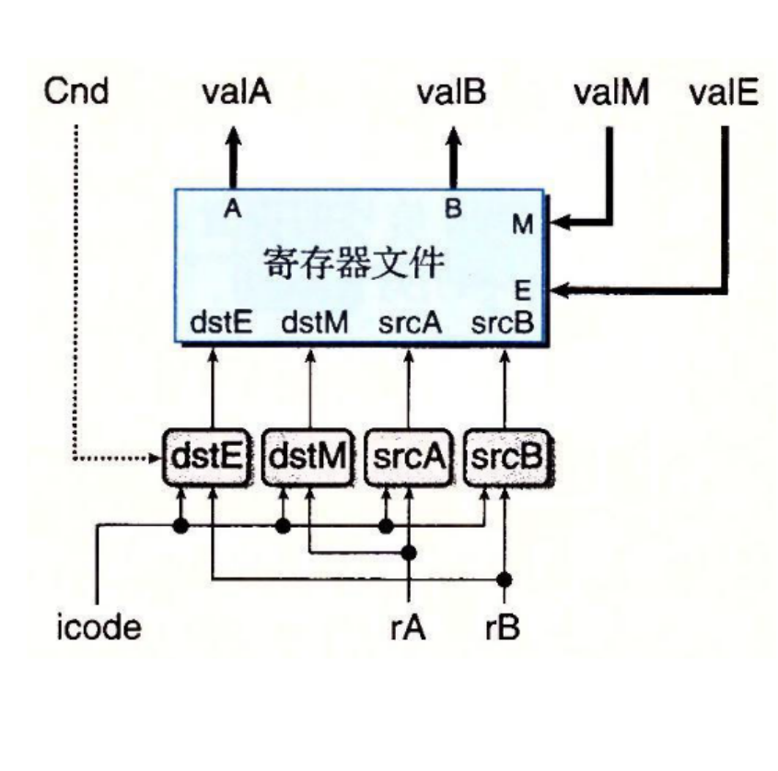
课程内容
然后是译码和写回阶段：
这两个阶段都要操作register file，我们的register file两个读端口和两个写端口，两个读端口对应于srcA和srcB，两个写端口对应于dstE和dstM。而只需icode我们就可以确定这四个端口应该选择rA还是rB，根据我们先前的实现可以看到rA只可能用作srcA或dstM（但是rA并不一定会用作srcA！考虑popq rA这条指令，其在decode阶段的rA使用的是%rsp而不是rA！但是其dstM用的是rA），而rB只可能用作srcB或者dstE，此外，关于dstE的选取还要由条件码决定，这就是cmov指令的要求。
此外，这里还涉及到了一个问题——如我们之前所说，popq指令会同时用到两个写端口，而popq %rsp会让两个写端口指定同一个寄存器，但是写入的值却不一样。因此我们必须规定一个优先级，根据先前所言，我们规定M端口的优先级更高，这样就保证了popq指令的行为。

Slide 12
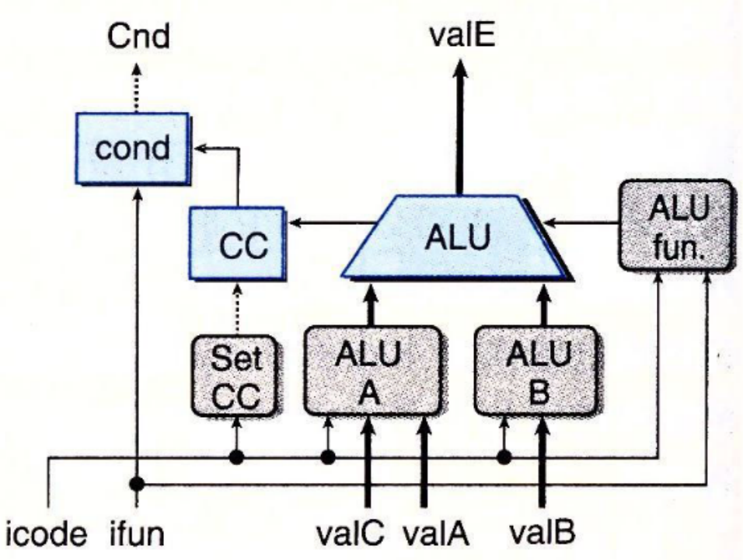
课程内容
然后是执行阶段：
在执行阶段，我们要根据icode和ifun选取ALU要进行的操作，根据icode选取ALUA和ALUB
值得说明的是，valC只能用于ALUA，因此ALUB需要根据icode在valB和0之间选取（或者干脆不需要ALU）
而我们ALU的运算规则永远是ALUB op ALUA，这样也符合我们sub指令的语义：valB-valA
而根据icode我们还会设定一个setCC的信号表示是否要设置条件码，这个信号和ALU的输出一起输入给条件码寄存器CC，CC会在下一个时钟周期被更新。而根据ifun和当前周期CC的值我们可以计算出一个Cnd信号，对于不需要计算这个信号的控制逻辑会自动将其忽略。

Slide 13
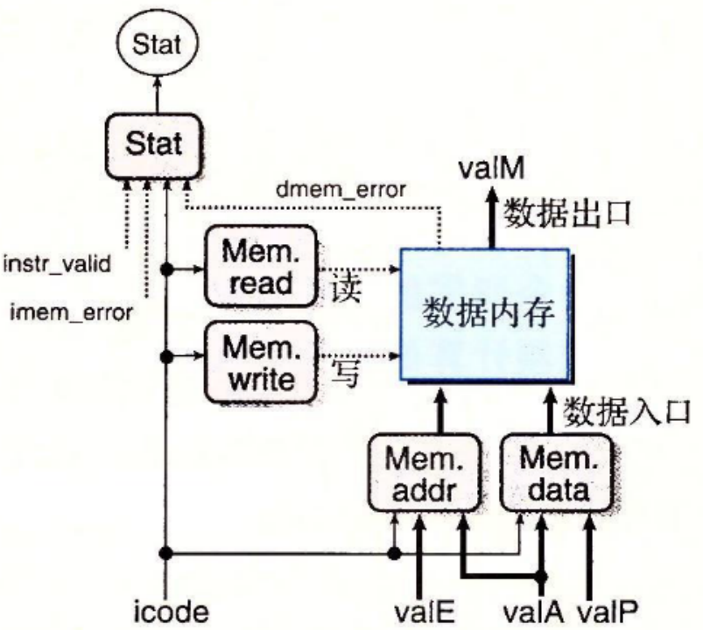
课程内容
然后是访存阶段：
对于访存阶段，我们仍然要根据icode决定是读内存还是写内存，同样根据icode决定内存地址是valE还是valA，决定要写入的数据是valA还是valP（注意我们永远不会将valE写入内存，我们永远不会将valP用作地址从内存中读数据）
思考：我们何时会将valP写入内存？
在执行call指令的时候，我们需要将返回地址写入内存，返回地址就是call指令的下一条指令的地址，也就是计算出的valP！
而读出的数据就是valM，在访存的过程中还可能会出现内存错误，就是dmem_error，这个错误会和先前的指令错误，指令内存错误，以及这条指令是否是HALT一起作为Stat

Slide 14
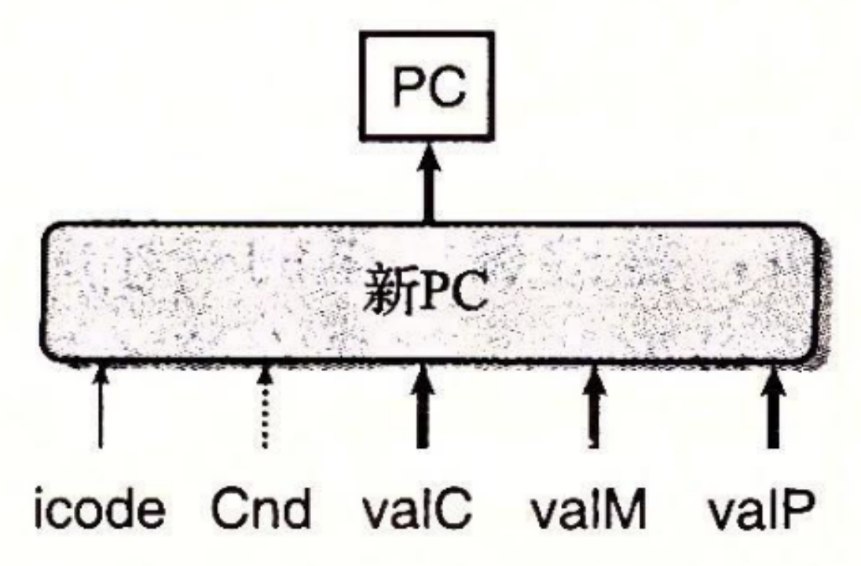
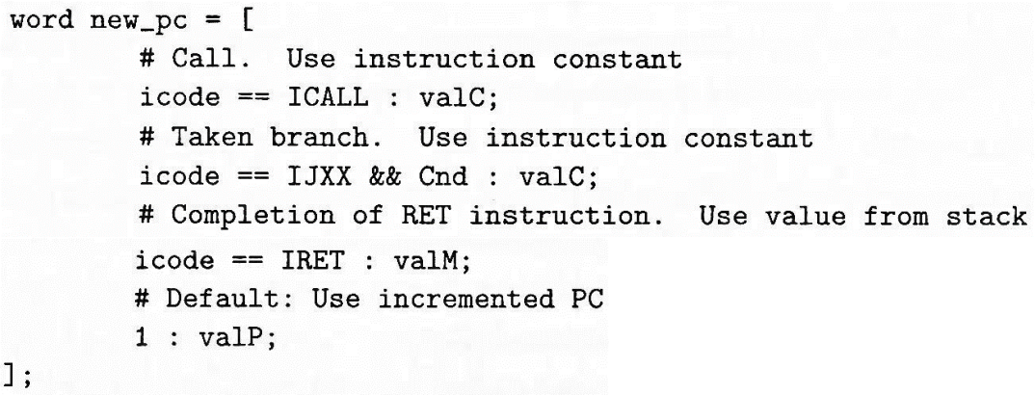
课程内容
最后是PC更新：
这个逻辑就很简单了，根据icode和Cnd决定新的PC是valC，valM还是valP
思考：何时是valC？何时是valM？何时是valP？

Slide 15
课程内容
Y86-64是我们定义的仿x86-64的一种ISA，一个指令集体系结构不仅要包括一些指令，还要包括状态单元、指令如何编码、编程规范和异常处理等。
对于状态，程序员（编译器）可见的状态包括15个程序寄存器（0~f便于编码），%rsp作为栈指针，三个条件码ZF、SF和OF（含义与x86-64相同），程序计数器（PC）存放当前指令所在的地址。
内存被抽象成一个很大的字节数组，数组下标是虚拟地址（细节详见第九章）；同时还有一个状态码Stat用来表示程序的运行状态——正常运行还是出现了某种异常。
Y86-64只支持相当有限的指令——我们将mov类指令分解成了ir,rr,rm,mr四类，其中i表示立即数，r表示寄存器，m表示内存。在涉及内存时，其寻址格式只能是D(rB)，不支持其他的寻址格式。
有4个整数操作指令addq，subq，xorq和andq，它们只能操作寄存器
有7个跳转指令jxx，与x86-64类似
有6个条件传送指令cmov，它们实际上就是有条件的rrmov
还有两条维护栈帧的指令pushq，popq，一条函数调用指令call和一条返回指令ret，它们的行为与x86-64也类似。
最后一条是halt指令，x86-64禁止这条指令，因为会导致整个系统暂停，而Y86-64则会导致处理器停止并将上述的Stat设为HLT
这些指令需要进行编码，编码的具体数字（比如60对应于哪条指令）是不重要的，但是每条指令是如何编码的则比较重要，因为这涉及到我们下一步处理器的设计。

Slide 16
课程内容
至此，我们解决了Seq的设计。
当然，Seq的最大缺点就是，它实在是太慢了。
Seq慢的原因有很多，第一条是时钟周期必须设计得非常慢，因为时钟周期必须保证所有指令都能在一个周期内完成所有的工作，这样对于那些执行得比较快的指令而言就会有一段时间被浪费掉。
第二条就是Seq在一个时钟周期内不会全程利用所有硬件资源，那么如果我们能设法在这些硬件资源空闲的时候利用他们就能加快效率。
有什么优化的方法吗？
我们把一条指令分成了很多个阶段来执行，这些阶段是按顺序执行的，那么在一条指令执行完第一个阶段之后，我们可以紧接着就让第二条指令来执行第一个阶段，此时第一条指令正在正常执行第二个阶段，二者互不干扰。
这就是流水线的思想。但是还并不完全。我们必须解决一个问题——对第一条指令而言，它执行第二阶段需要用到第一阶段的输出，但是在流水线中，第一条指令执行第二阶段时第一阶段的输入已经变成了下一条指令，这怎么办？
所以我们需要在中间插入流水线寄存器用来保存第一条指令第一阶段执行完之后第二阶段需要用到的信息，这样执行第二阶段时我们从寄存器中读出信息即可。 但这就会带来一些额外的延迟——操作这些寄存器本身就需要时间，因此采用流水线之后每条指令的延迟都会略微上升。

Slide 17
课程内容
我们可以打一个（可能不很恰当）的比方来说明这个问题，比如做菜的时候需要切菜和炒菜两个步骤，在非流水线化的流程下我们切完了菜可以直接从菜板上扔进锅里开始炒，但是在流水线化的流程下当我在炒第一个菜的时候我已经开始切第二个菜了，那么之前切好的第一个菜就要放到一个盆里，炒菜的人要从盆里拿菜，而新增的延迟就是切菜的人把菜放进盆里、炒菜的人从盆里拿出菜的时间。
那么为什么流水线能提高效率呢？仍然沿用上面那个比方，直观地说我们现在可以并行地炒菜和切菜，假设炒菜和切菜都需要时间T，把炒好（或切好）的菜装进盆里需要时间τ，从盆里拿菜的时间忽略不计，那么现在每经过时间(T+τ)就能炒好一盘菜了，而原来的话需要经过时间(2T+τ）才能炒好一盘菜！
于是，这个炒菜的流水线在单位时间内能炒多少盘菜呢？答案很显然就是1/(T+τ）
而原来呢？答案是1/（2T+τ）
但是，现在炒完一盘菜需要用多长时间呢？答案是2T+2τ
原来呢？答案是2T+τ
对比一下，可以看到使用流水线的结果是：炒一盘菜需要的时间变长了（原因也很显然，因为中间多了个装盆的过程），这个时间在这里我们称为延迟(latency)，往往以ps为单位（皮秒，1e-12s），但是单位时间内能炒的菜量增加了，这个量在这里我们通常称之为吞吐量(throughput)，往往以GIPS作为单位（不要被单位吓到，这个单位只不过是在说G instructions per second，即1s能执行多少G（1e9）条指令，使用这个单位的原因是分母上的T的级别基本是100*1e-12s这种）

Slide 18
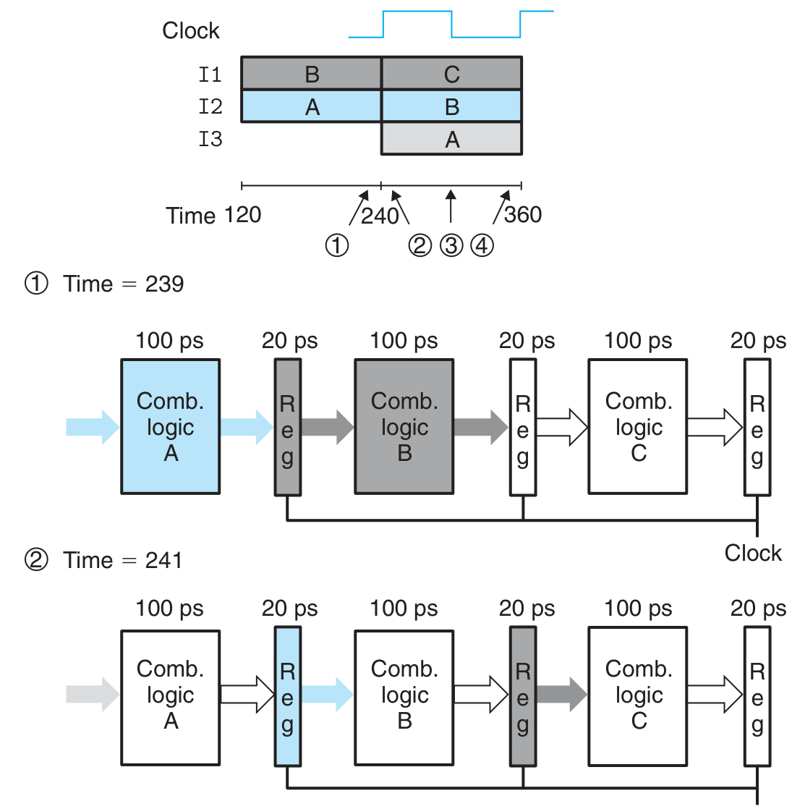
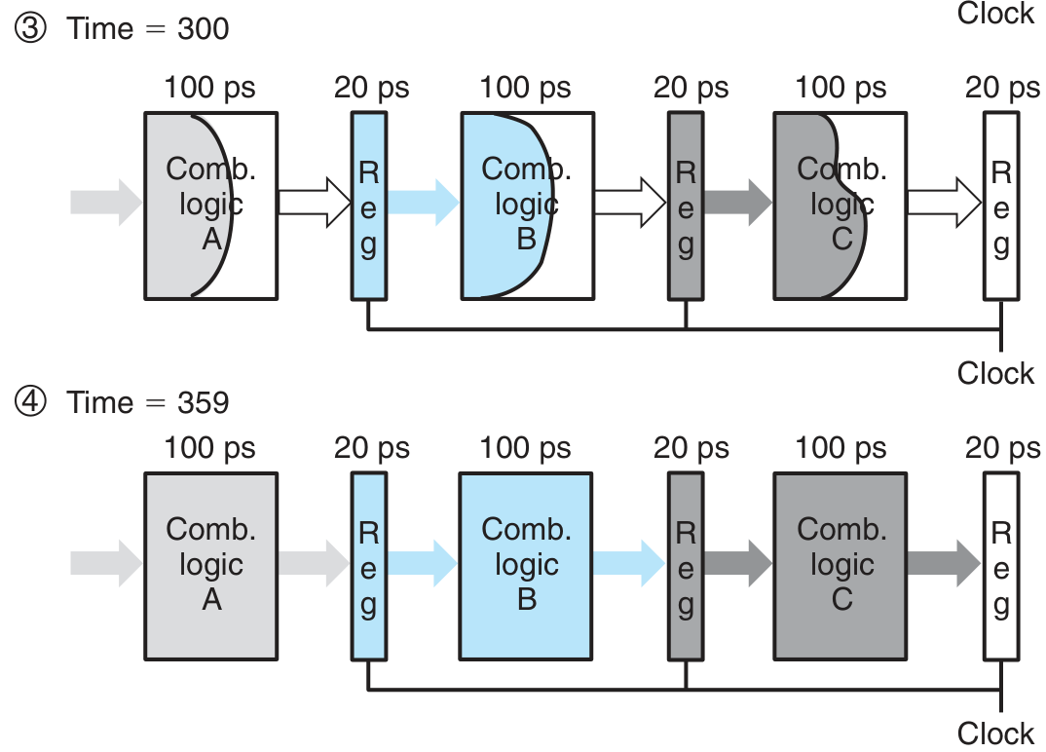
课程内容
解释清楚基本原理之后，我们可以看下流水线具体是怎么执行的——我们始终要关注时钟上升沿！

Slide 19
课程内容
那么流水线会遇到什么挑战呢？
第一个挑战是，我们之前会假设切菜和炒菜所用的时间一致，但实际上往往不总是这样——在做一些猛火快炒的菜的时候，切菜用的时间往往会比炒菜用的时间更长（当然也可能是因为我不擅长切菜），那么就算我炒完了手头上的菜，我也不能立刻开始炒下一盘菜，也就是说这条炒菜流水线的效率是被切菜这个流程所限制的。
回到处理器上，由于流水线的行为由时钟统一控制，所以一个时钟周期必须足够长以保证每个阶段都能完成自己的工作，这样的话假设切菜的用时为2T，而炒菜的用时为T，装盆时间为τ，那么这个流水线的吞吐量应该是1/(2T+τ），而不使用流水线的吞吐量应该是1/(3T+τ）
我们不妨假设τ很小，那么此时使用流水线的吞吐量近似为不使用流水线的吞吐量的1.5倍，对比切菜和炒菜时间一致的场景，其吞吐量近似为不使用流水线的吞吐量的2倍，也就是说如果我们对流水线的划分不均匀，那么后面小的划分并不会为流水线带来更高的效率，流水线的效率始终受限于最长的阶段。
但是很多最长的阶段其实本来就不容易划分成更小的阶段，这是硬件单元本身的限制。这会为处理器设计带来一些挑战，具体细节我们不再深入。
那么这里其实会考察大家的就是给出一个组合逻辑，请大家将其划分成几个流水线阶段以获取最高的吞吐量，那么遵循的原则就是应当尽量均匀划分，计算的时候选取最长的延迟，注意不要忘记流水线寄存器的延迟，注意不要忘记单位！
此外，对于有多条路径的组合逻辑，注意在每一条路径上都必须是深度相同的流水线！

Slide 20
课程内容
接下来我们考虑第二个限制：我们之前总是假定T很大而τ很小，但是如果我们把流水线划分得非常深，那么T会变得很小，假设T=τ，回到第一个例子，使用流水线的吞吐量为1/(T+τ)=1/2τ，而不使用流水线的吞吐量为1/(2T+τ)=1/3τ，可以发现其吞吐量只是原来的1.5倍。而如果令T<<τ，那么其吞吐量几乎没有变化。这说明了当我们把流水线划分得越深，T变得越小，得到的收益就越小，一条流水线吞吐量的上界就是1/τ，与划分的方式是无关的。
如果只是收益变小倒无所谓，至少还有收益。但是划分得过深，数据冲突、控制冲突都会变得更难解决，硬件设计、时钟控制也会变得更复杂，因此当流水线划分得过于深的时候，其收益会小于其成本，因此流水线的深度不能也不应无限增加下去。

Slide 21
课程内容
接下来的问题是致命的——一些指令的执行本身依赖于前面指令的执行结果。但是在流水线中，前面的指令还没执行完就开始执行了下一条指令，这样会带来问题。
仍然用上面炒菜的例子，有一道菜叫回锅肉，这道菜需要先将肉切块煮熟后再切片炒。在正常执行时没有影响，但是在流水线中，我在煮肉的时候切菜阶段就已经在进行了，但是我要切的是我正在煮的肉，那...我切的是啥啊？
带着这个问题，我们开始尝试把Seq改进成Pipeline。我们把PC预测移动到程序开始的位置，这种改动有些微妙，其造成了一个结果，即我们并不需要一个显式的用以保存当前PC值的寄存器，相反，此时的PC值变成了根据各种信息计算出来的。
进行这个改变后将SEQ变成了SEQ+，这种改变称为电路重定时。
接下来我们插入一些流水线寄存器，我们把这些流水线寄存器命名为F,D,E,M,W（可能更好的命名方式是F,F/D,D/E,E/M,M/W来清楚指明寄存器的位置）
接下来我们给出一些命名规则：大写的F_xxx信号表示该信号是从对应流水线寄存器中读出的，而小写的e_xxx信号表示该信号是这一阶段行为产生的，使用这样的信号是为了确保我们使用的信号版本正确。
首先我们观察下流水线寄存器，流水线寄存器的关键是不仅仅要储存好下一个阶段要用的信息，还要储存好之后所有阶段要用的信息，也就是说会有一些值在某些阶段直接在流水线寄存器之间传递。

Slide 22
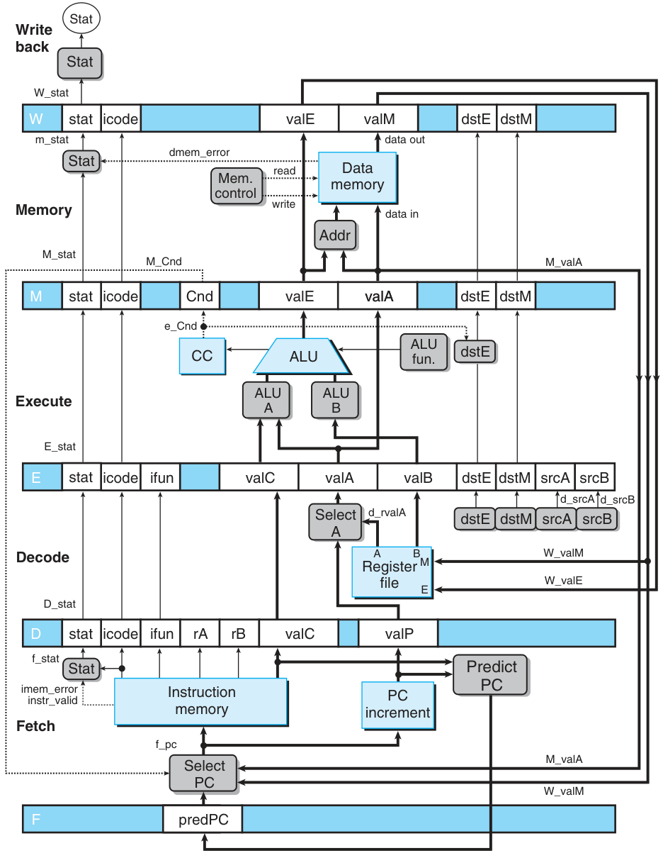
课程内容
观察这个Pipe-的结构，可以看到增加的结构只有两个部分：SelectA和SelectPC
对于SelectA，我们注意到其是在valP和valA中选择一个作为valA传递下去，原因很简单，因为后续需要用到valP的指令只有call和jcc，但是这些指令不需要valA，因此我们直接把valP和valA合并作为valA传递下去，这样可以减少一些成本。
下一个select PC则是为了流水线的结构——流水线的设计要求每个时钟周期发射一条指令，也就是说在上一条指令执行完之前我们必须知道下一条指令要执行什么。在大部分情况下这很容易——下一条指令就是我增加的PC对应的指令，但是对于jcc，call，ret这样的指令，我们其实根本无法得知下一条指令是什么，为此我们需要对指令进行预测。相关的技术称为分支预测技术，我们这里使用的是always taken，相关的会有never taken，BTFNT等，更精确的分支预测可以通过维护分支指令的历史信息实现动态预测，比如2bit分支预测器等，目前的一些分支预测技术的准确率相当高。但准确率再高的分支预测策略都可能出错，一旦出错我们就必须设法处理这种错误，这部分问题后面再说。

Slide 23
课程内容
接下来我们来讨论一些流水线的冒险（冲突，hazard）。这种冲突主要有两种：data hazard 和 control hazard，前者主要指一条指令使用的需要依赖于前面指令的执行结果，但是执行后一条指令时前一条指令还没执行完；而后者则主要指流水线无法确定下一条指令的位置导致可能执行错误位置上的指令。
首先讨论data hazard：我们发现一条指令的操作数（寄存器）被其前面三条指令的任意一条修改那么就会带来数据冒险，原因很简单——我们向寄存器中写数据是在W阶段进行的，而从寄存器中读数据则是在D阶段进行的，而W阶段写入register file的数据会在下一个时钟上升沿才被真正写入，这样就导致了错误。
还会有其他数据冒险吗？考虑内存，我们发现有时会同时进行内存的读和写（在M阶段写内存，在F阶段从内存中读出指令，实际上指令内存和数据内存并不分开），有的程序可以修改其自身，但我们这里单纯地禁止这种行为（有同学在archlab上遇到了相关的问题）
条件码寄存器：这可能是最confusing的一个地方。在执行阶段时整数操作会设置条件码，但设置的条件码直到下一个周期才会被写入条件码寄存器，但这没有关系，因为没有指令会同时读写条件码，所以接下来的指令使用的条件码都是被正确设置的。
状态寄存器：指令流经流水线会影响程序状态，我们把每条指令与一个状态码关联（即流水线寄存器中的Stat部分）来确保异常发生时流水线能够正确处理。

Slide 24
课程内容
如何解决数据冒险呢？一种方法就是暂停。这种思想很简单，回到之前回锅肉的例子，既然要切的肉正在煮，那切菜的人就等到肉煮好了再拿过来切呗。再看我们流水线的例子，既然我们在D阶段要用的数据还没处理出来，那就让这条指令停在D阶段。具体来说，在下一个周期开始时，这条指令本来应该开始执行E阶段，而下一条指令要进入D阶段，但是我们给一个信号，要求当前指令重新执行D阶段，而下一条指令重新执行F阶段，直到数据被正确读出了再允许后续指令的流动。
但这有一个问题：在D阶段暂停的时候，E阶段在干啥呢？我们不希望这个暂停导致一些副作用！
因此我们需要给E阶段插入一条没有副作用的指令，也就是nop，什么都不做，这个操作被称为bubble。
但这样做效果其实并不好，因为如果一旦遇到这样的问题就暂停，那暂停就有些太频繁了，会严重影响程序性能。
所以我们采取一种方法——转发。既然我们的问题是读寄存器的时候读不出我们想要的数据，那为什么我们不直接去流水线里面找呢？这个我们需要的数据可能先前的指令已经计算出来了，只是还没来得及写进寄存器里罢了。
因此我们需要设计一些转发路径：比如从e_valE转发，从m_valM转发，从M_valE转发，从W_valE转发，从W_valM转发，而转发就要求我们增加选择器Sel+FwdA和FwdB来选择最终的valA和valB
但有一类冒险是无法单纯用转发来解决的——如果上一条指令从内存中读出数据，下一条指令想要使用这个数据，那么无论如何都要等待一个周期——因为上一条指令在M阶段才能读出数据，但下一条指令在D阶段就要使用数据了。这种冒险被称为load-use hazard，它会导致流水线浪费一个周期。

Slide 25
课程内容
而对于控制冒险，我们只能设法进行避免，避免的方法也很简单——使用气泡把错误取入的指令变成nop指令清除掉，然后取入正确的指令即可。
接下来是一些异常的情况，有一些细节问题：
如果很多条指令都导致了异常，那么我们应该报告第一条指令导致的异常，这一点可以通过在流水线寄存器中插入的Stat字段实现，当第一条导致异常的指令到达W阶段就会报告这个异常。
如果一条指令导致异常，但最后发现是由于错误的预测造成的，那么我们可以直接取消掉这条指令，这条指令导致的异常信息不会被保留。
如果一条指令导致异常，那么我们需要禁止后面的指令更新程序员可见的状态，这一点可以通过信号实现。
这样，我们就基本完成了PIPE的设计。

Slide 26
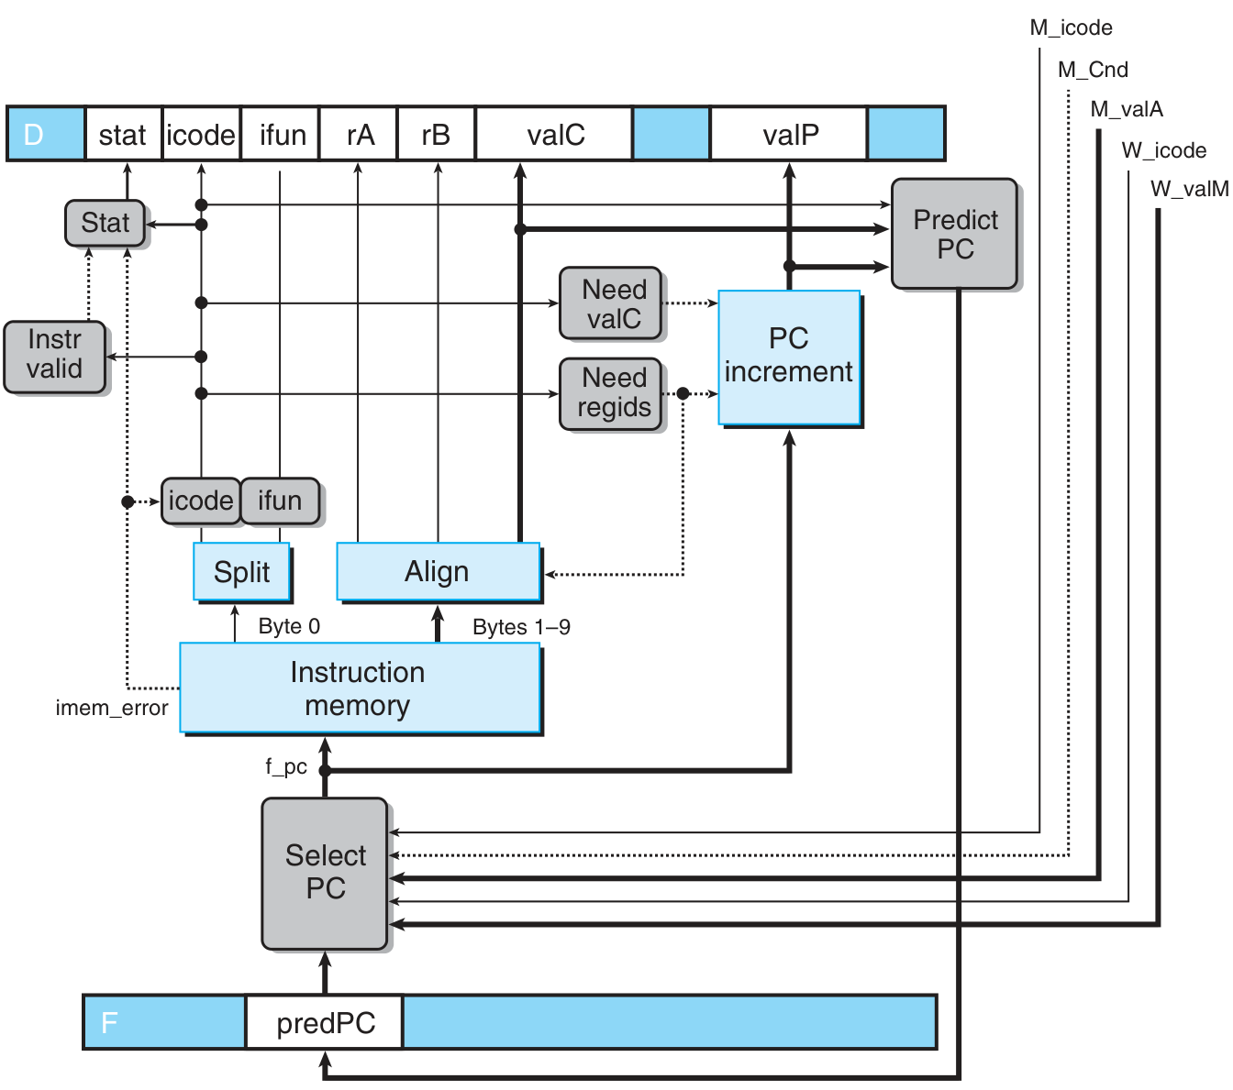
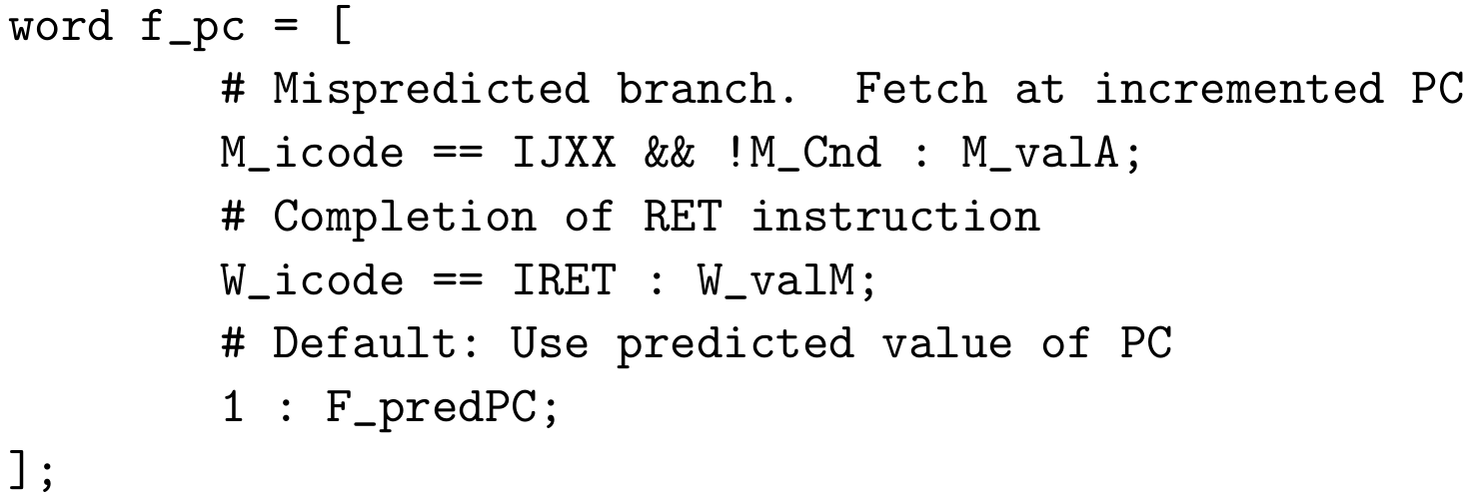
课程内容
这里的新PC来源于三种可能：如果是预测错误的分支，由于我们采用的是always taken，因此预测错误时一定选取的是原来的下一条指令（valP），而在流水线中valP就是valA。
第二种可能是ret指令，ret要求跳转到从内存中读出来的位置，这个位置存放在了W阶段的流水线寄存器中。
第三种就是正常使用预测的PC了。

Slide 27
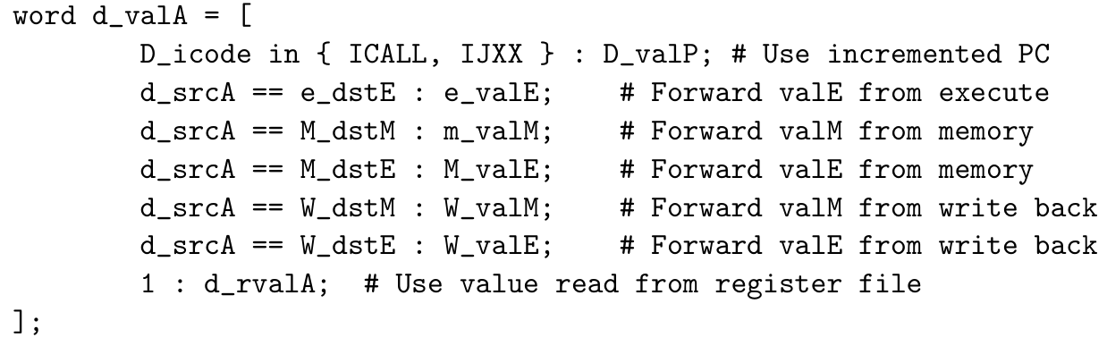
课程内容
这里，我们需要解释清楚我们进行分支预测的逻辑：对于一条jcc指令，我们在E阶段就会计算出条件码从而进行判断是否出现了分支预测错误。如果出现了分支预测错误，我们在当前周期的F，D做的都是无用功，因此我们需要给D，E两个流水线寄存器插入气泡，但我们不必关心F流水线寄存器，因为我们在下一个周期开始时（此时正确的分支信息已经存储在了M流水线寄存器中）会把正确的分支信息转发给Select PC，也就是说接下来的F阶段是能够正常执行的，一个预测错误的分支会浪费两个周期。
而在D和W阶段，我们需要注意转发机制，但是具体怎么转发呢？
首先，我们必须注意转发顺序，因为我们必须使用最新的值而不是某种“旧值”，所以我们是按照e，m，w的顺序转发的。而在M阶段，我们仍然注意先转发从内存中读出来的值，再转发计算出来的值，对W也是同理，实际上这都是在解决popq %rsp这个问题。

Slide 28
课程内容
在执行阶段，我们需要注意的就是setCC要被m_stat和W_stat所控制以避免在前面指令执行有异常的情况下更新条件码，需要说明的是虽然异常可能发生在其他阶段（比如取出无效指令在F阶段就可以发生），但是一方面前面的F,D操作不改变程序员可见状态，另一方面前面的异常可能是由于错误的控制逻辑造成的，所以我们只在M和W阶段检查异常信息和对一些操作进行控制。
对于访存阶段其行为与SEQ基本类似，就不详细展开，需要说明的是如果访存指令的前一条指令出现了异常，那么会直接向访存阶段插入一个气泡，因此内存不会被更新。
这样我们就大体完成了PIPE的设计，当然后面大家可能听得云里雾里的，实际上PIPE相较于SEQ而言其实并没有增加太多东西，我们主要关注以下这些东西：
①.信号来源，在SEQ中我们只关注是valA还是valC，但在PIPE中我们要关注是e_valE还是M_valE，这二者的区别在于前一个是在E阶段就能获得的，而后一个是在M阶段才能获得的。
②.转发机制，在SEQ中不涉及转发，但PIPE中涉及到了转发，而且我们可以看到转发几乎存在于流水线的各个角落——在PC选取的时候会有转发（jcc，ret），在D阶段会有转发，而为了实现这些转发我们在E,M,W阶段都要给出转发源，因此我们的PIPE的设计看起来会十分复杂。
③.控制逻辑，这一点我们接下来会谈到，前面之所以很多地方语焉不详就在于虽然我们大量使用了“暂停”“气泡”之类的概念，但是这些行为究竟是怎么操作的其实并没有说清楚。

Slide 29
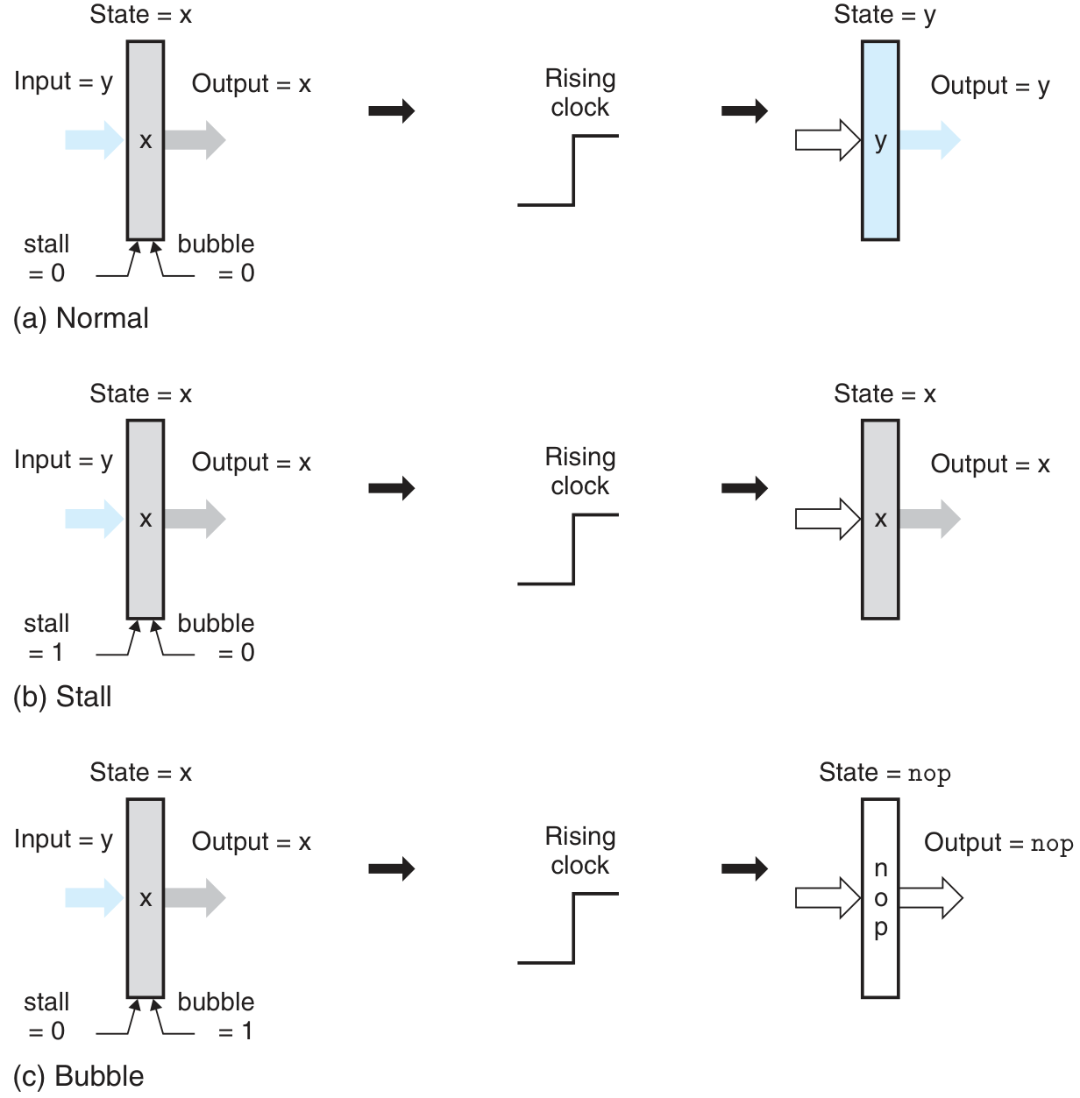
课程内容
如图所示，正常的控制机制很简单，在时钟上升沿输出状态改变。
对于给出了stall信号，在时钟上升沿寄存器的状态保持不变，输入被丢弃。也就是说如果我们给流水线寄存器D发送一个stall信号，那么下一个周期流水线会decode当前周期的同一条指令。
对于Bubble信号，在时钟上升沿寄存器会变成nop指令的状态，也就是如果我们给流水线寄存器D发一个bubble信号，那么下一个周期流水线会decode nop这条指令。

Slide 30
课程内容
理解了这些逻辑之后，我们就可以考虑特殊控制情况了。首先是之前提过的分支预测错误的指令，分支预测错误会在E阶段被检测到，那么这时在F和D阶段执行的指令都是错误的应该被丢弃，于是我们向D和E两个流水线寄存器中插入气泡（因为F和D阶段执行结果会写入D和E中），但F阶段不动，因为在下一个周期我们可以把M中的正确跳转地址传递给Select PC从而保证F阶段取进来的已经是正确的指令了。
而对于load/use hazard，这种hazard出现的情况就是前一条指令是从内存中读数据到寄存器，后一条指令就要从寄存器中取数据，那么这种hazard在E阶段会被检测到（E_dstM==d_srcA或d_srcB），此时我们需要让正处于D阶段的下一条指令暂停在这里，也就是向D寄存器插入一个Stall，而当前decode的结果则要被丢弃，也就是向E寄存器插入一个bubble，而需要注意的是既然我们暂停了D寄存器，我们当然也要暂停F寄存器，不然这一周期取指的结果就会丢失了。但当前一条指令到达了M阶段，其就可以转发数据给D阶段的下一条指令了，也就是说load/use hazard只会损失一个周期。
最后，对于ret，由于我们事实上根本没办法得知ret下一条指令是什么，因此我们事实上不作任何预测，当我们在D，E，M阶段发现了当前执行的指令是ret时，我们要给F寄存器输入一个stall（由于硬件原因我们无法给F寄存器输入一个bubble），然后给D寄存器输入一个bubble，这样F会重复地读同一条指令，而D寄存器则会将F读进来的这条指令统统变成nop，直到ret到达了W阶段可以将从内存中读出的W_valM正确的返回地址转发给F阶段，F阶段才会正常继续进行。

Slide 31
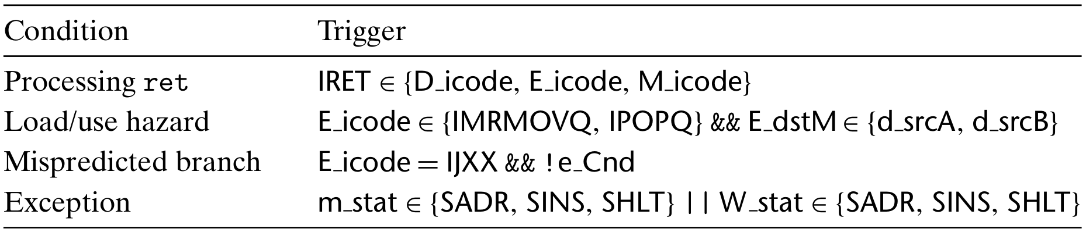
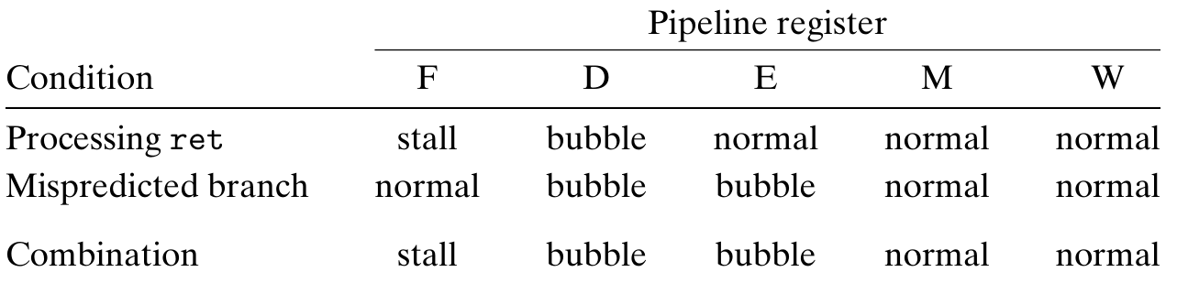
课程内容
至于异常，我们只在M和W阶段进行异常的检测，如果在M阶段发现了异常那么我们就禁止set CC，如果在W阶段发现了异常我们就给M寄存器插入一个气泡，给W寄存器插入一个stall（相当于暂停了整条流水线），同时禁止set CC。
这样，我们的控制条件大体如下：
而对于控制逻辑组合的情况，比如我们同时检测到ret和load/use hazard怎么办？
首先这样的组合只会有3种（排列组合），而在这三种之中分支预测错误和load/use hazard不可能同时发生（显然），这样可能有的组合只有ret和l/u还有ret和MB
那么组合是什么样子的呢？

Slide 32
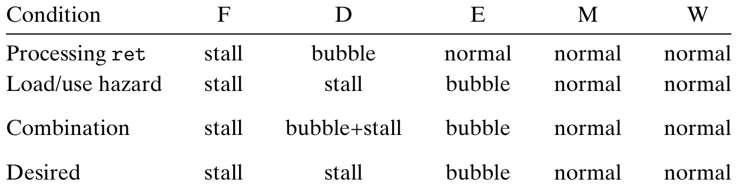
课程内容
这合理吗？这合理。因为RET和MB唯一的组合就是RET在D阶段而MB在E阶段（因为如果RET在前后面的都会变成bubble），而此时RET本不该执行，但D和E部分的操作和MB是一致的，只有F寄存器操作不一致，但触发MB之后我们取出的下一条指令地址本就是由M_valA转发而来的，无论F寄存器状态是什么都无所谓，所以这种情况是正确的。
对于另一种组合事情就不是这样的，如果RET在D阶段而L/U在E阶段（这怎么发生？RET需要寄存器%rsp，L/U尝试写%rsp），那么这时在D阶段会同时出现stall和bubble，这会导致一个错误。
而我们期望的行为是什么呢？此时的RET无法正确获取%rsp的值，因此它必须在D阶段再等一个周期，也就是正确的行为是stall！
因此，我们在设计这部分信号时要特殊注意这一点。
最后，关于性能度量，我们可以用CPI（IPC）来度量，CPI就是每条指令平均花多少时钟周期，一条完美的流水线CPI应该近似于1。

Slide 33
Part 4
有关习题

